Slide 1
Тема: Інформаційна система «Кінотеатр(бронування квитків)»
Курсове проектування з дисципліни:
Проектування високонавантажених систем зберігання даних
Керівник:Калайда Н.С.
Виконала ст. гр. ІТКН-18-2 Одинцова В.О.

Slide 2
Опис бізнес-процесів та бізнес-функцій

Slide 3
Опис бізнес-процесів та бізнес-функцій
1. реєстрація / авторизація (незареєстрований користувач):
1.1. реєстрація;
1.2. Вхід в обліковий запис;
1.3. Вихід з облікового запису
2. Оформлення замовлення (зареєстрований користувач, адміністратор);
2.1. Оформлення замовлення;
2.2. Додавання білету у кошик;
3. обробка замовлення (адміністратор):
3.1. Перегляд існуючих замовлень;
3.2. Перегляд інформації про замовлення;
3.3. Зміна статусу замовлення;
4. управління каталогом фільмів (адміністратор);
4.1 Додати новий фільм;
4.2. Редагування інформації про фільм;
5. управління каталогом сеансів
- Додати новий сеанс
6. управління каталогом білетів
- сформувати новий білет
- обробка статусу білета

Slide 4
EER-модель бази даних з таблицями типу InnoDB

Slide 5
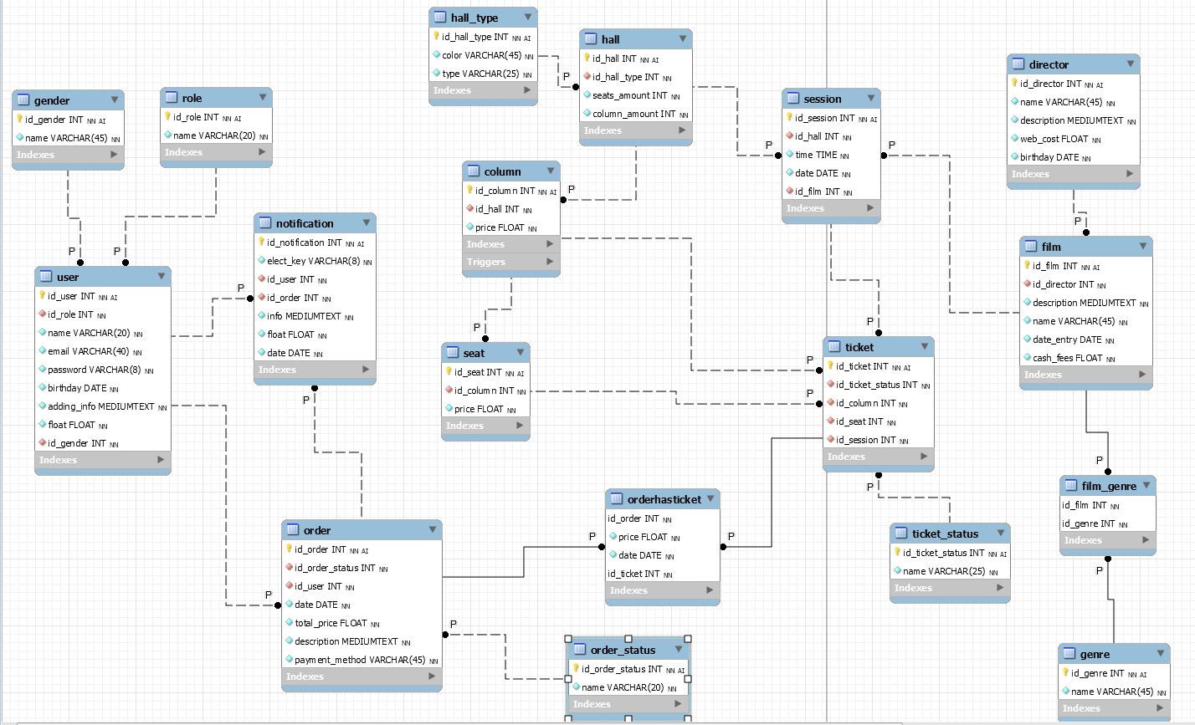
EER-модель бази даних з таблицями типу InnoDB

Slide 6
Визначення посилальної цілісності БД з таблицями MyISAM

Slide 7
Визначення посилальної цілісності БД з таблицями MyISAM
Таблиця 1
№ | Ім’я таблиці 1, зовнішній ключ | Ім’я таблиці 2, первинний ключ | Тип цілісності для ON DELETE | Тип цілісності для ON UPDATE | Тригер
1 | film_genre, id_film | film, id_film | CASCADE | CASCADE | BEFORE UPDATE, BEFORE DELETE,BEFORE INSERT,AFTER DELETE, AFTER UPDATE
2 | film_genre, id_genre | genre,id_genre | CASCADE | CASCADE | BEFORE UPDATE, BEFORE DELETE,BEFORE INSERT, AFTER DELETE
3 | user,id_role | role, id_role | RESTRICT | RESTRICT | BEFORE UPDATE, BEFORE DELETE,BEFORE INSERT
4 | orderhasticket,id_ticket | ticket,id_ticket | RESTRICT | RESTRICT | BEFORE UPDATE, BEFORE DELETE,BEFORE INSERT
5 | order,id_user | user,id_user | RESTRICT | RESTRICT | BEFORE UPDATE, BEFORE DELETE,BEFORE INSERT

Slide 8
Визначення посилальної цілісності БД з таблицями MyISAM
№ | Ім’я таблиці 1, зовнішній ключ | Ім’я таблиці 2, первинний ключ | Тип цілісності для ON DELETE | Тип цілісності для ON UPDATE | Тригер
Продовження таблиці 1
6 | order, id_order_status | order_status,id_status | RESTRICT | RESTRICT | BEFORE UPDATE, BEFORE DELETE,BEFORE INSERT
7 | orderhasticket,id_order | order,id_order | RESTRICT | RESTRICT | BEFORE UPDATE, BEFORE DELETE,BEFORE INSERT
8 | notification, id_order | order, id_order | RESTRICT | RESTRICT | BEFORE UPDATE, BEFORE DELETE,BEFORE INSERT
9 | notification, id_user | user,id_user | RESTRICT | RESTRICT | BEFORE UPDATE, BEFORE DELETE,BEFORE INSERT
10 | ticket,id_session | session,id_session | RESTRICT | RESTRICT | BEFORE UPDATE, BEFORE DELETE,BEFORE INSERT

Slide 9
№ | Ім’я таблиці 1, зовнішній ключ | Ім’я таблиці 2, первинний ключ | Тип цілісності для ON DELETE | Тип цілісності для ON UPDATE | Тригер
11 | ticket, id_seat | seat,id_seat | RESTRICT | RESTRICT | BEFORE UPDATE, BEFORE DELETE,BEFORE INSERT
12 | session,id_film | film,id_film | RESTRICT | RESTRICT | BEFORE UPDATE, BEFORE DELETE,BEFORE INSERT
13 | session,id_hall | film.id_hall | RESTRICT | RESTRICT | BEFORE UPDATE, BEFORE DELETE
14 | hall, id_hall_type | hall_type, id_hall_type | RESTRICT | RESTRICT | BEFORE UPDATE, BEFORE DELETE,BEFORE INSERT
15 | ticket,id_ticket_status | ticket_status,id_ticket-status | RESTRICT | RESTRICT | BEFORE UPDATE, BEFORE DELETE,BEFORE INSERT

Slide 10
№ | Ім’я таблиці 1, зовнішній ключ | Ім’я таблиці 2, первинний ключ | Тип цілісності для ON DELETE | Тип цілісності для ON UPDATE | Тригер
Продовження таблиці 1
16 | column,id_hall | hall,id_hall | RESTRICT | RESTRICT | BEFORE UPDATE, BEFORE DELETE,BEFORE INSERT
17 | seat,id_column | column_id_column | RESTRICT | RESTRICT | BEFORE UPDATE, BEFORE DELETE,BEFORE INSERT
18 | ticket,id_column | column,id-column | RESTRICT | RESTRICT | BEFORE UPDATE, BEFORE DELETE
19 | film,id_id_direcor | director,id_director | CASCADE | CASCADE | BEFORE UPDATE, BEFORE DELETE,BEFORE INSERT
20 | user,id_gender | gender,id_gender | RESTRICT | RESTRICT | BEFORE UPDATE, BEFORE DELETE,BEFORE INSERT

Slide 11
SQL-код розроблених тригерів за специфікою високонавантаженої БД

Slide 12

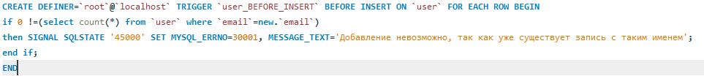
Тригер, який рахує сумарну ціну на білет
Тригер, який перевіряє логін користувача перед його регістрацією

Slide 13
Денормалізація

Slide 14
Денормалізація. До денормалізації

Slide 15
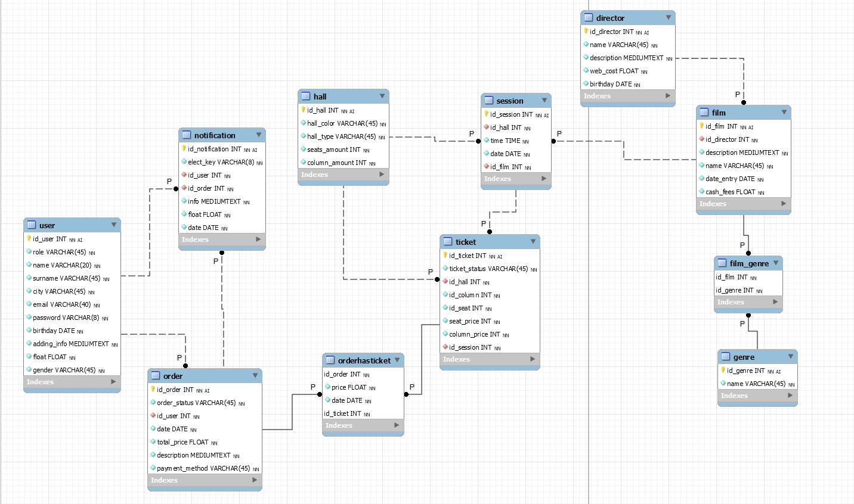
Денормалізація.Після денормалізації

Slide 16
Порівняння високонавантажених SQL-запитів для нормалізованої та денормалізованої БД

Slide 17
Для нормалізованої бд
Для денормалізованої бд
select notification.elect_key, `order`.id_order, `user`.id_user, user.name, user.surname
from notification
join `order` on `order`.id_order=notification.id_order
join `order_status` on order_status.id_order_status=`order`.id_order_status
join `user` on `user`.id_user=notification.id_user
where `user`.`surname`='Тимофеева' and user.name='Виктория' and order_status.id_order_status=1;
select notification.elect_key, `order`.id_order, `user`.id_user, user.name, user.surname
from notification
join `order` on `order`.id_order=notification.id_order
join `user` on `user`.id_user=notification.id_user
where `user`.`surname`='Тимофеева' and user.name='Виктория' and `order`.order_status='Оплачено';

Slide 18
Порівняння високонавантажених SQL-запитів для нормалізованої та денормалізованої БД
До
Після
Час виконання:
Денормалізація прискорила виконання запиту

Slide 19
Реалізація індексів (складений кластерний, складений, складений fulltext індекс)

Slide 20
Реалізація складеного кластерного індексу
select notification.elect_key, `order`.id_order, `user`.id_user, user.name, user.surname
from notification
join `order` on `order`.id_order=notification.id_order
join `user` on `user`.id_user=notification.id_user
where `user`.`surname`='Тимофеева' and user.name='Виктория';
Запит:
До
alter table user add index user_name_surname(name(9),surname(12),id_user);
Після
Індекс покращив роботу запиту

Slide 21
Оцінка покриття полів кластерного складеного індексу
Поля складеного індексу | Висновок за оцінкою покриття
name,surname, id_user | 100% покриття за всіма полями
Name,surname | 100% покриття тільки за полем _Name, surname
Surname,id_user | Покриття немає

Slide 22
Оцінка селективності полів кластерного складеного індексу
Назва поля
user.name
surname
Селективність
Обрана довжина префіксу
9
12

Slide 23
Реалізація складеного індексу
select film.`name`, film.id_film, director.`name` as director, film.date_entry
from film
join `director` on `director`.id_director=film.id_director
where `film`.`name`='ПК5004 IT-Blok' and film.date_entry='2000-03-30' ;
Запит:
До
alter table film add index film_name_date(name(9),date_entry);
Після
Індекс покращив роботу запиту

Slide 24
Оцінка покриття полів складеного індексу
Поля складеного індексу | Висновок за оцінкою покриття
name,date_entry | 100% покриття за всіма полями
name | 100% покриття тільки за полям to_ name
Date_entry | Покриття немає

Slide 25
Оцінка селективності полів складеного індексу
Назва поля | Селективність | Обрана довжина префіксу
film.name |  | 9

Slide 26
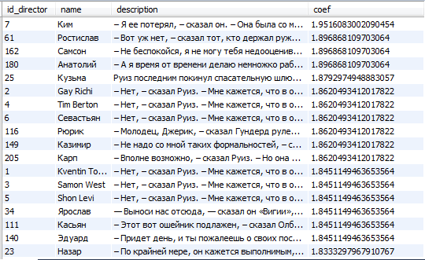
Реалізація складеного fulltext індексу
alter table `director`add fulltext ful_dir(description,name);
Natural language mode
select id_director, `name`, description, match (`description`,name) against ('он сказал') as coef from directororder by coef desc;

Slide 27
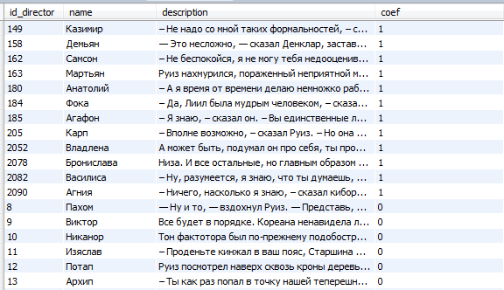
Boolean Mode
select id_director, `name`, description, match (`description`,name) against ('он сказал' in boolean mode) as coef from directororder by coef desc;

Slide 28
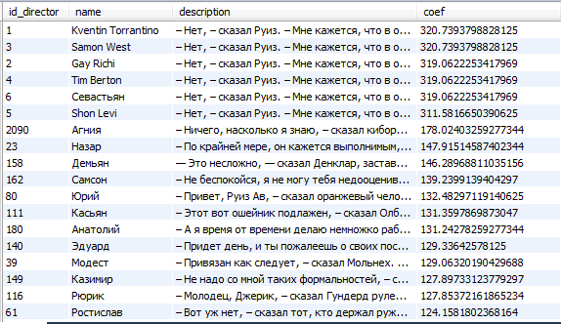
Query expansion
select id_director, `name`, description, match (`description`,name) against ('он сказал' with query expansion) as coef from directororder by coef desc;

Slide 29
Порівняння запитів з оператором Like та запитом, який використовує fulltext index
select film.id_film,film.`name`,director.`name`, director.description from film join director on film.id_director=director.id_director where director.`description` like 'он сказал';
select film.id_film,film.`name`,director.id_director,director.`name`,director.description from director inner join film on film.id_director=director.id_director where match (director.`description`,director.name) against ('он сказал');

Slide 30
30
Реалізація високонавантаженої транзакції
Транзакція, яка добавляє запис у повідомлення,замовлення та корзину при оформленні замовленні за таких умов:
- Якщо білет забронований, транзакція не буде пройдена;
- Якщо білет вільний, тоді буде він буде добавлений у корзину, буде створене відповідне замовлення та повідомлення.

Slide 31
CREATE DEFINER=`root`@`localhost` PROCEDURE `before_order_ticket_new`(in us_id int, in tick int)
DETERMINISTIC
BEGIN
declare ord_id int;
declare notif int;
declare st1 int;
declare st2 int;
SET autocommit=0;
start transaction;
insert into `order`(`id_order`, `id_order_status`, `id_user`, `date`,`total_price`, `description`, `payment_method`) values (ord_id,1,us_id,curdate(),150,'DESCRIPTION','PAY');
set ord_id=last_insert_id();
insert into notification (`id_notification`, `elect_key`, `id_user`, `id_order`, `info`, `float`, `date`) values (notif, rand(),us_id,ord_id,'DESCRIPTION', 44, curdate());
31
set notif=last_insert_id();
select ticket.id_ticket_status into st1 from ticket where tick=ticket.id_ticket and ticket.id_ticket_status=2;
select ticket.id_ticket_status into st2 from ticket where tick=ticket.id_ticket and ticket.id_ticket_status=1;
if st1 then
insert into orderhasticket(`id_order`, `date`, `id_ticket`) values (ord_id, curdate(), tick);
update ticket set ticket.id_ticket_status=1 where tick=ticket.id_ticket and ticket.id_ticket_status=2;
commit;
elseif st2 then
rollback;
-- SIGNAL SQLSTATE '45000' SET MYSQL_ERRNO=30001, MESSAGE_TEXT='Билет уже забронирован!';
end if;
select ord_id;
SET autocommit=1;

Slide 32
Масштабування баз даних

Slide 33
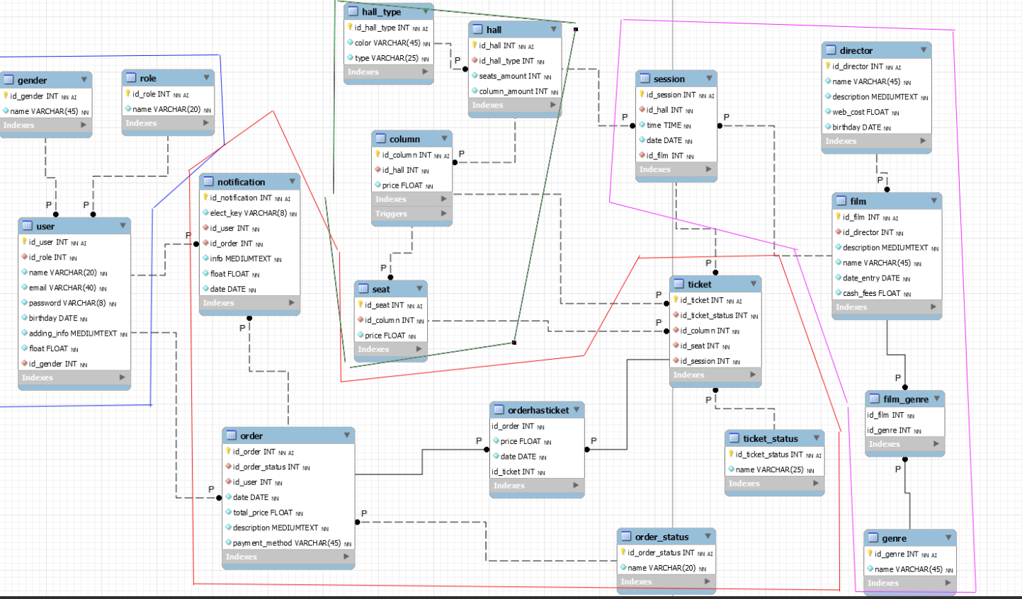
Шардинг
Схема вертикального шардингу
шарда клієнтів;
шарда замовлень;
шарда фільмів;
шарда залів.

Slide 34
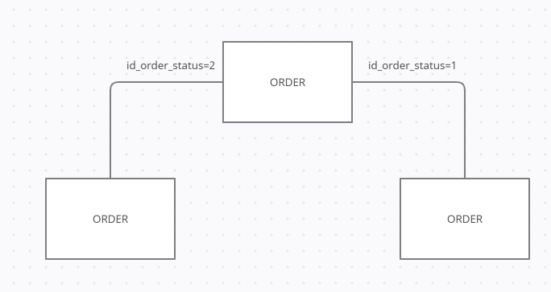
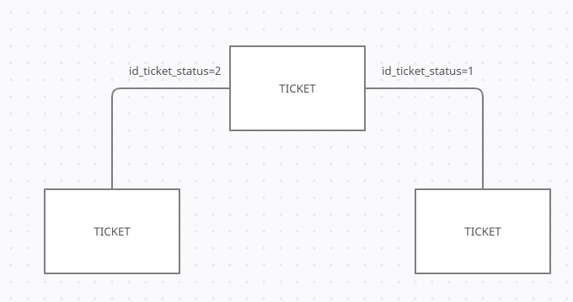
Схеми горизонтального шардингу

Slide 35
ВИСНОВКИ

Slide 36
36
Для реалізації даної БД була надана перевага
двигуну InnoDB через ряд таких переваг:
Посильна цілісність на рівні зовнішніх ключів, а не на рівні тригерів як у MyIsam;
Блокування таблиць на рівні записів;
Наявність транзакцій;
Наявність кластерних індексів, які прискорюють запити.

Slide 37
У даному випадку було виявлено, що запити працюють трохи швидше(на незначну велечину) чим у нормалізованій БД. Тому було прийнято рішення для даної ІС використовувати нормалізовану БД і не використовувати більше дискового простору аніж потрібно.

Slide 38
Відповідно до бізнес-функцій, які було виділено для створення fulltext індексів доцільно обирати режим IN NATURAL LANGAUGE MODE або WITH QUERY EXPANSION.
Режим IN NATURAL LANGAUGE повністю дозволяє реалізувати бізнес-функції.
У випадку, коли назва та опис можуть збігатися, краще використовувати запит WITH QUERY EXPANSION. Він дозволяє знайти не тільки режисера за ім’ям, а й ім’ям у різних відмінках.

Slide 39
Для даної ІС рекомендовано використовувати вертикальний шардинг, бо:
- Такий підхід дозволить зберігати дані щодо конкретної шарди так, що при запитах буде витрачено мінімальний час для відгуку та обробки даних.
- Таблиці, які мають велику кількість записів будуть рівномірно розподілені між різними серверами.

